Slide 1
Оптическая микроскопия
Флуоресцентная микроскопия

Slide 2
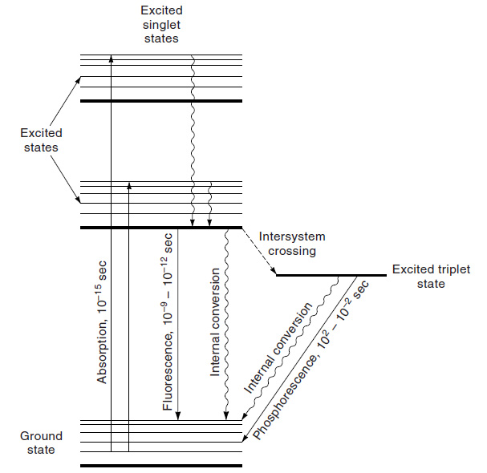
Флуоресценция
Диаграмма Яблонского

Slide 3
Ход лучей в ФМ (epi)

Slide 4
Спектры пропускания наборов фильтров

Slide 5
Спектры поглощения и испускания типичных флуорофоров

Slide 6
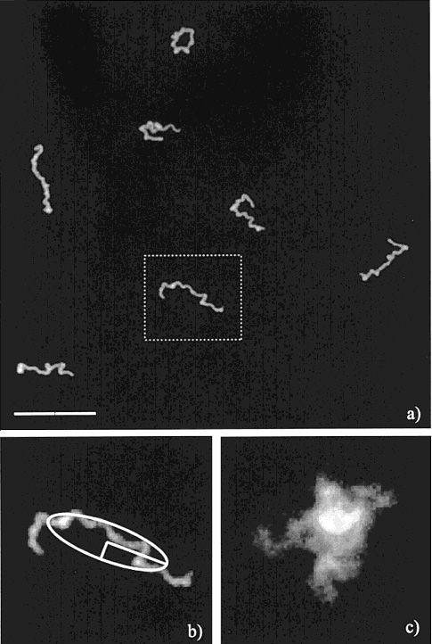
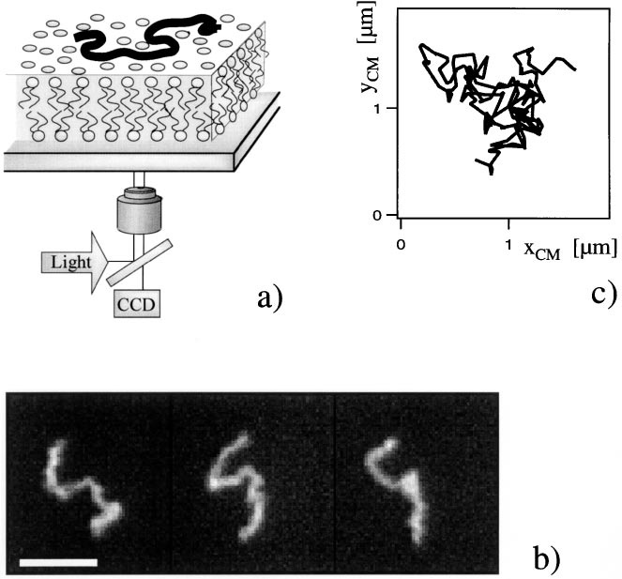
Изображения ФМ макромолекул ДНК
10 мкм
10 мкм
Флуоресцентная микроскопия макромолекул ДНК, конформационный анализ двумерных цепей
Maier & Rädler // Macromolecules 2001, 34, 5723

Slide 7
Оптическая микроскопия
Лазерная сканирующая конфокальная микроскопия

Slide 8
Принцип лазерной сканирующей конфокальной микроскопии

Slide 9
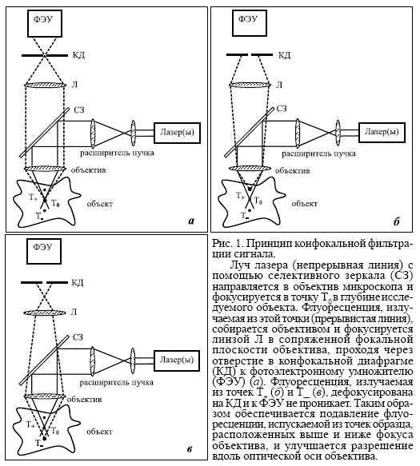
Принцип лазерной сканирующей конфокальной микроскопии
Конфокальная диафрагма для пространственной селекции сигнала флуоресцентного отклика, сканирование, информация о трехмерной структуре
Феофанов // Успехи биолог. хим. 2007, 47, 371
Ito & Aoki // Adv. Polym. Sci. 2005, 182, 131

Slide 10
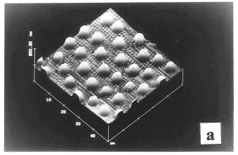
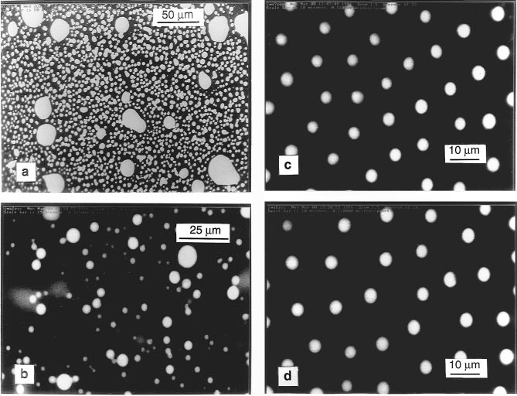
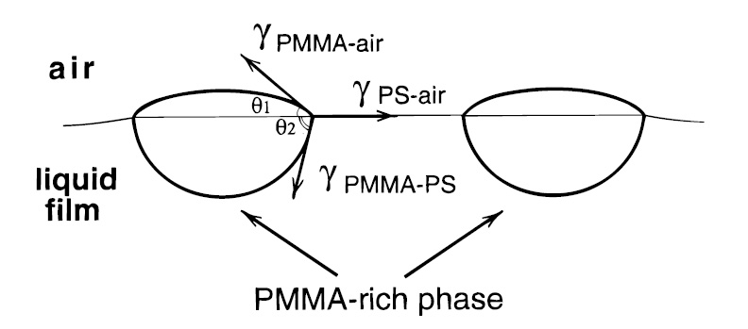
Фазовое разделение в смесях ПС / ПММА: результаты ЛCКМ
ССМ
Kumacheva et al. // Langmuir 1997 , 13 (9), 2483-2489

Slide 11
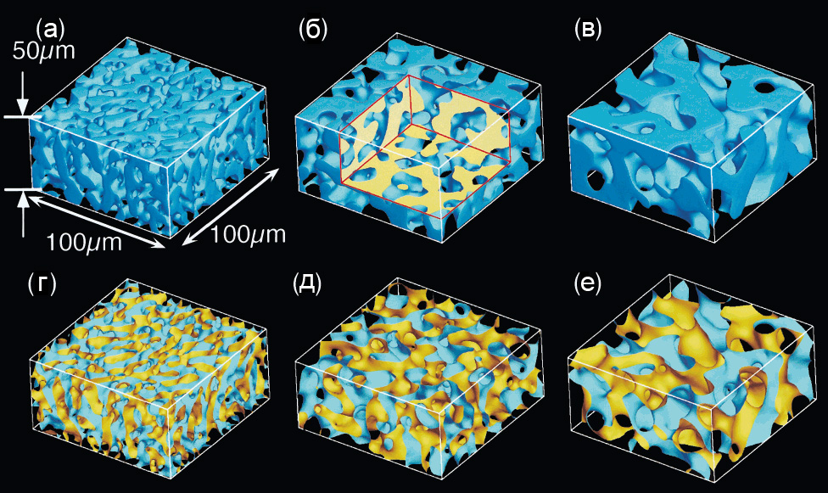
ЛСКМ: динамика фазового разделения в смесях полимеров
1675 мин
2880 мин
4860 мин
Ito & Aoki // Adv. Polym. Sci. 2005, 182, 131-169

Slide 12
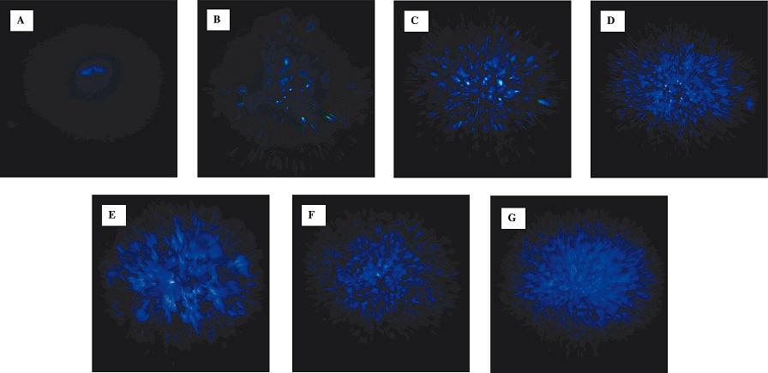
Агрегация молекул β-глюкана в растворе: наблюдения ЛCКМ
Возрастание концентрации в ряду: (A) 5, (B) 10, (C) 15, (D) 40, (E) 60, (F) 80, и (G) 100 мг/мл. Размер кадра 300 мкм × 300 мкм
Wu et al. // J. Agric. Food Chem. 2006, 54(3), 925-934

Slide 13
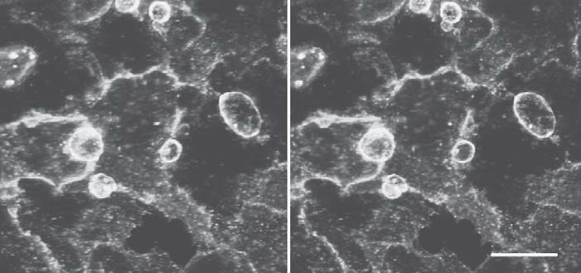
Гепатоциты печени (3D)
10 мкм
Разрешение: d_{x,y} ≈ 0.4 λ / NA, d_{z} ≈ 1.4 λn / NA²

Slide 14
Оптическая микроскопия
Лазерная сканирующая конфокальная микроскопия
многофотонная схема

Slide 15
Преимущества многофотонной схемы ЛСКМ
Сочетание высокого разрешения и высокой интенсивности сигнала (нет необходимости в диафрагме), предотвращение обесцвечивания красителя (возбуждение на иной длине волны), меньше рассеяние (больше контраст)
Denk & Svoboda // Neuron 1997, 18, 351-357

Slide 16
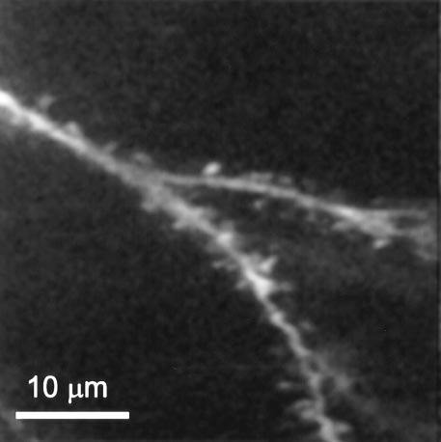
Изображение многофотонной ЛСКМ
Изображение нейрона in vivo, высокое разрешение
Denk & Svoboda // Neuron 1997, 18, 351-357

Slide 17
Оптическая микроскопия
4π-микроскопия

Slide 18
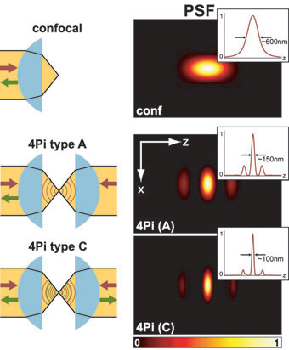
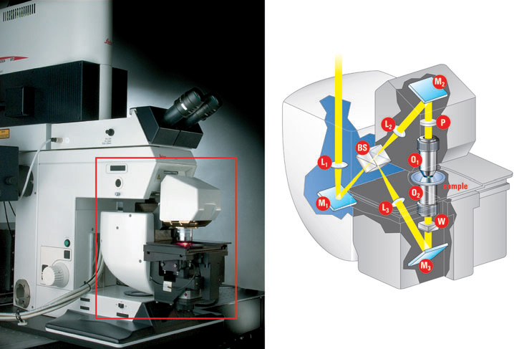
Принципы 4π-микроскопии
Bewersdorf et al. // G.I.T. Imaging & Microscopy 2004, (4), 24-25

Slide 19
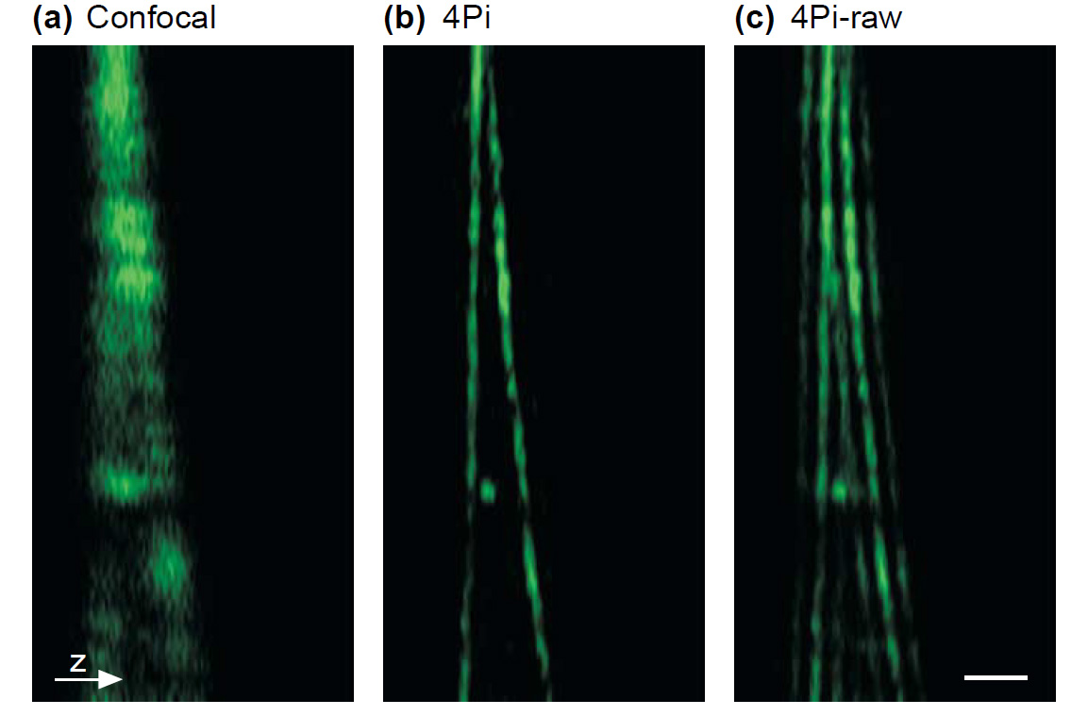
Разрешение 4π-микроскопии
(2P)
филаменты
актина
1 мкм
Egner & Hell // TRENDS Cell Biol 2005, 15(4), 207-215

Slide 20
Оптическая микроскопия
STED микроскопия
STED: stimulated emission depletion

Slide 21
Принципы STED-микроскопии
Ito & Aoki // Adv. Polym. Sci. 2005, 182, 131-169

Slide 22
Принципы STED-микроскопии
Hell // Nature Biotechnol. 2003, 21(11), 1347-1355

Slide 23
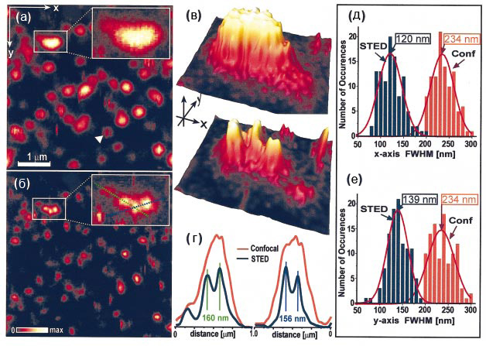
STED-микроскопия преодолела оптический предел разрешения
Молекулы флуоресцентного красителя
Ito & Aoki // Adv. Polym. Sci. 2005, 182, 131-169

Slide 24
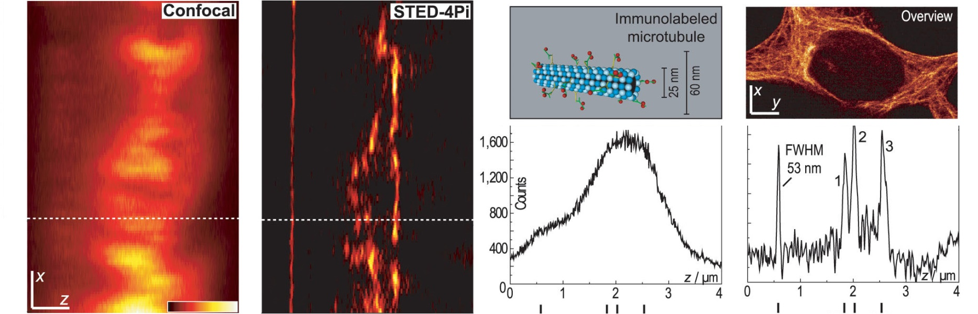
Разрешение STED-микроскопии
конф. STED-4π
микротрубочки
Garini, et al. // Curr. Opin. Biotechnol. 2005, 16, 3-12

Slide 25
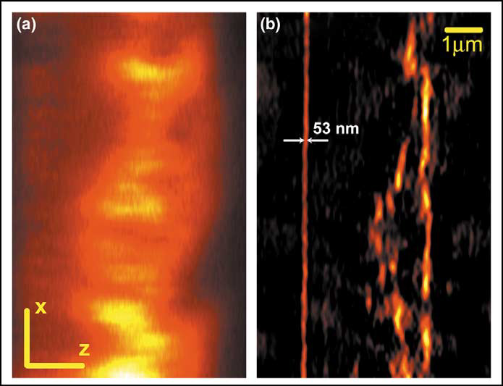
Разрешение STED-микроскопии
конф. STED-4π
микротрубочки
Garini, et al. // Curr. Opin. Biotechnol. 2005, 16, 3-12

Slide 26
Оптическая микроскопия
Другие методы флуоресцентной наноскопии
RESOLFTs: reversible saturable optically linear fluorescence transitions
GSD: ground state depletion
SSIM: saturated structured-illumination microscopy aka SPEM: saturated pattern excitation microscopy
STORM: stochastic optical reconstruction microscopy
PALM: photoactivated localization microscopy, …

Slide 27
Общая концепция
Hell
//
Science
2007,
316,
1153-
1158

Slide 28
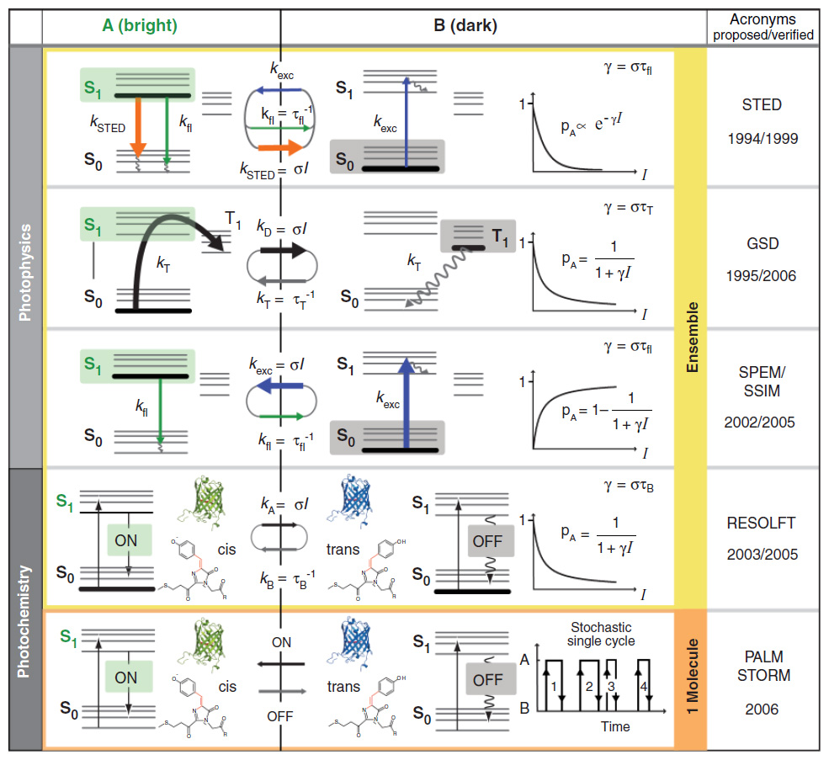
Сопоставление подходов
Hell
//
Science
2007,
316,
1153-
1158

Slide 29
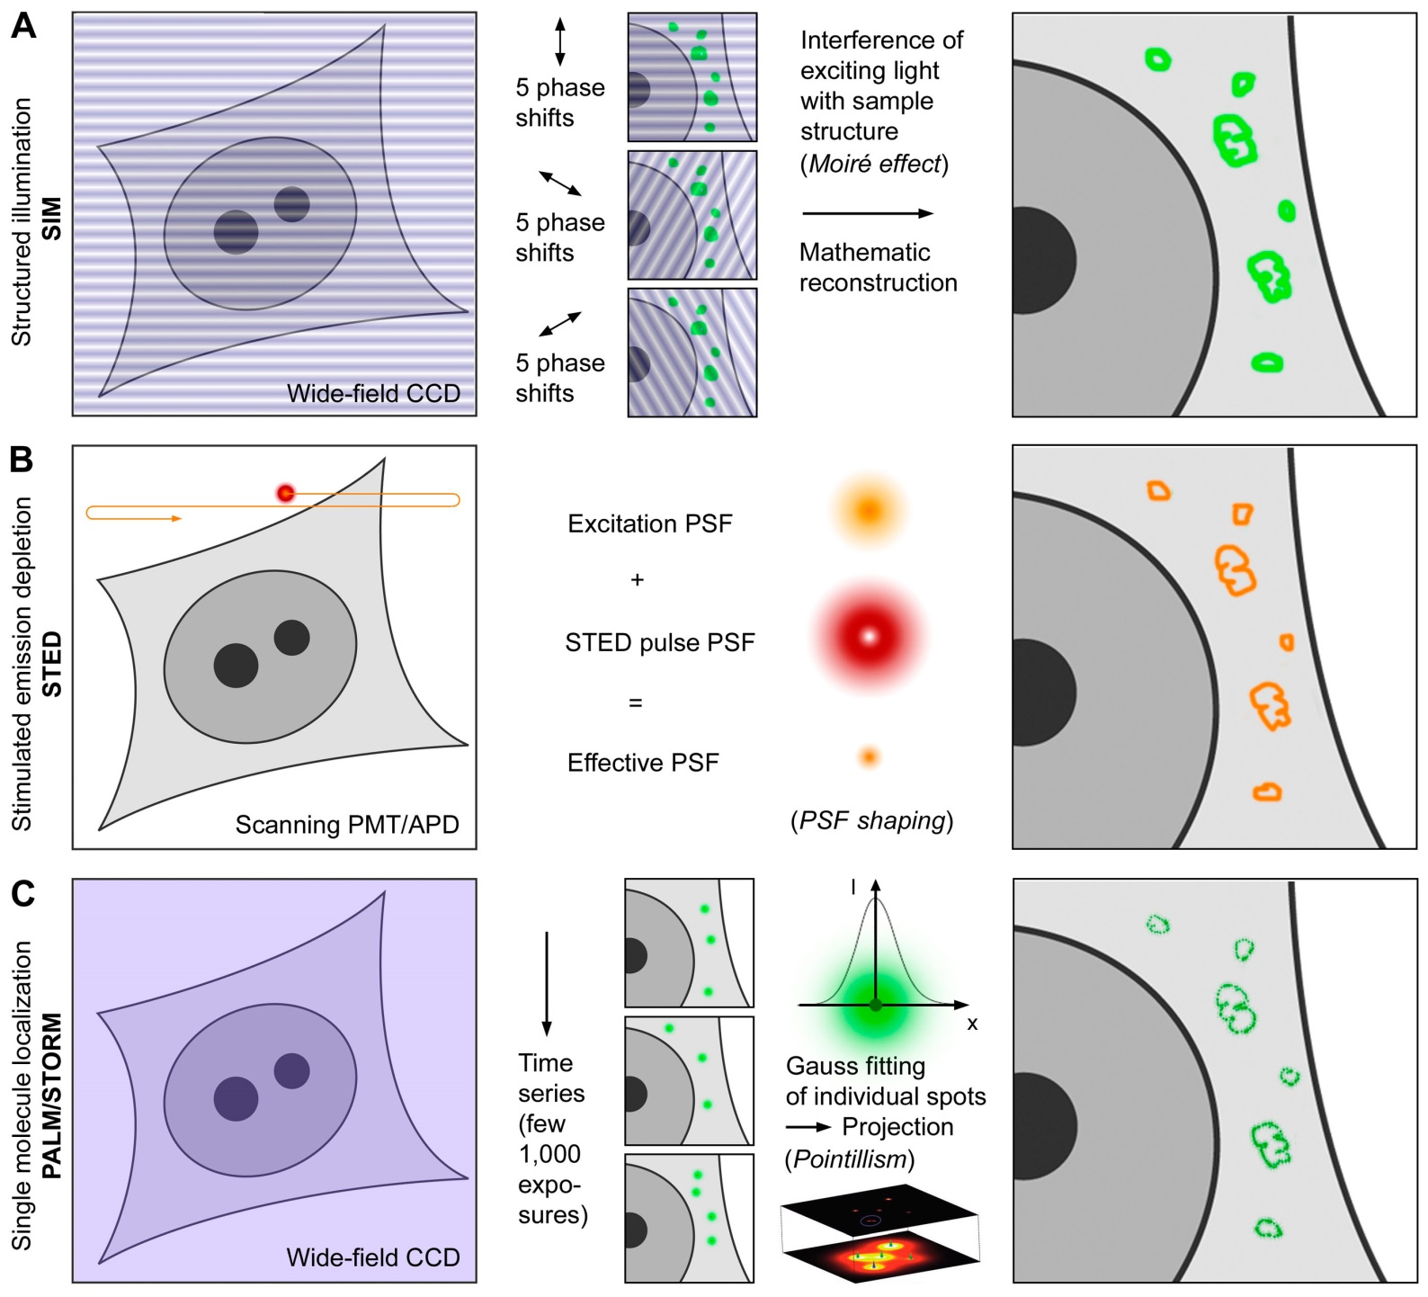
Сопоставление подходов
Schermelleh et al.
//
J. Cell Biol.
2010,
190(2),
165-
175

Slide 30
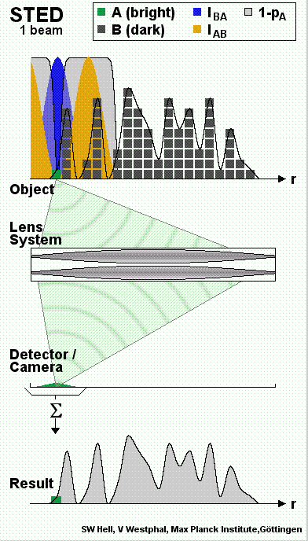
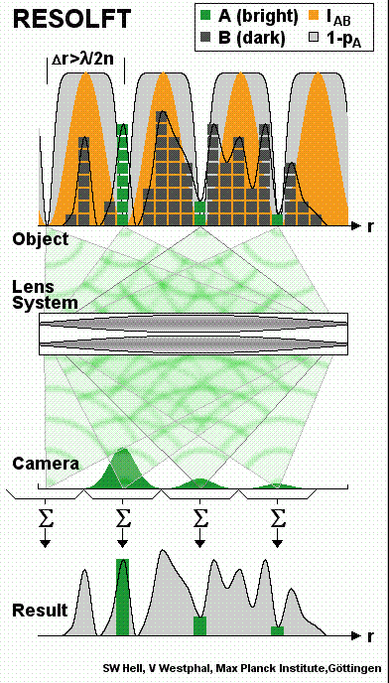
Сопоставление подходов
Hell // Science 2007, 316, 1153-1158

Slide 31
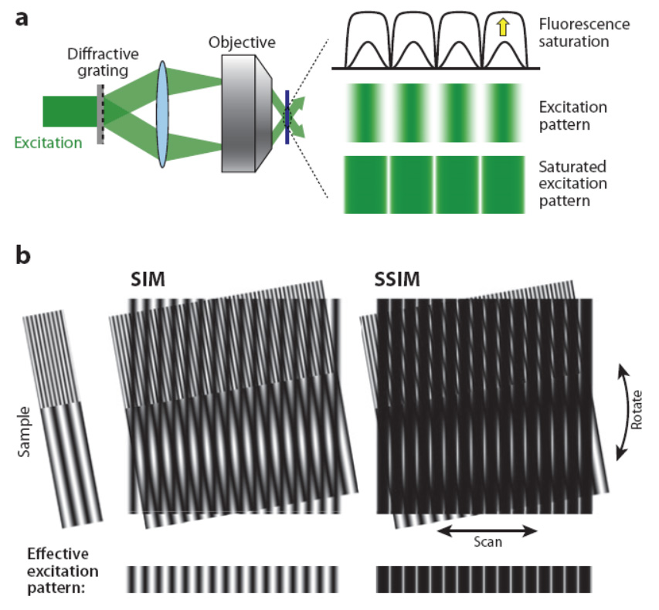
Реализация SIM / SSIM
Huang
//
Annu. Rev. Biochem.
2009,
78,
993-
1016

Slide 32
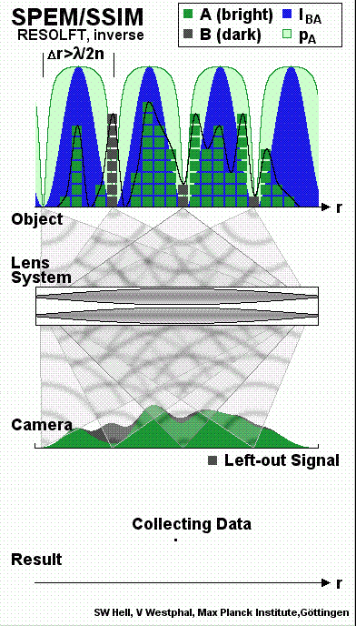
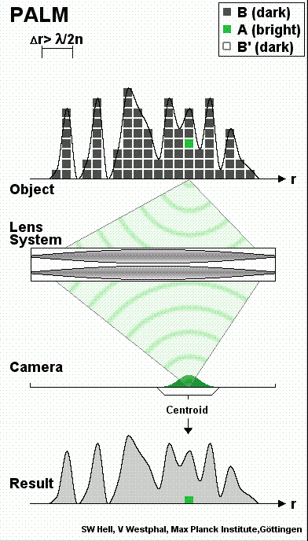
Сопоставление подходов
Hell // Science 2007, 316, 1153-1158

Slide 33
Сопоставление подходов
Hell
//
Science
2007,
316,
1153-
1158

Slide 34
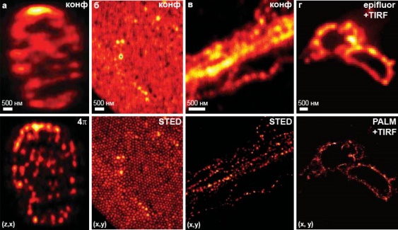
Примеры изображений
микротрубочки
наношарики
нейрофиламенты
белки (трансмембр.)
Hell // Science 2007, 316, 1153-1158

Slide 35
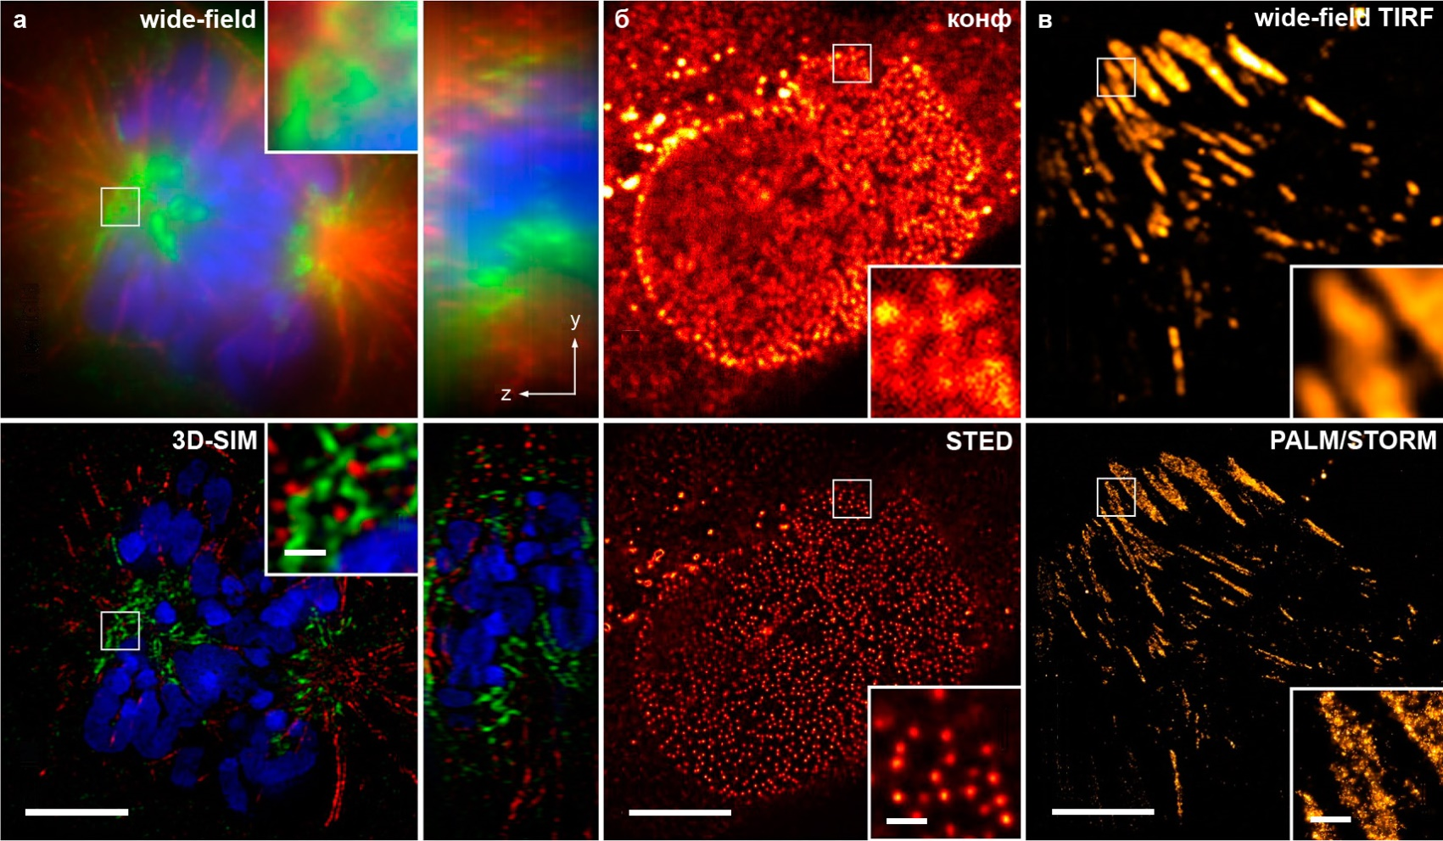
Примеры изображений
0.5 мкм
0.5 мкм
5 мкм
5 мкм
5 мкм
C2C12 клетки мыши
клетки HeLa
0.5 мкм
клетки Hep G2
0.5 мкм
5 мкм
Schermelleh et al. // J. Cell Biol. 2010, 190(2), 165-175

Slide 36
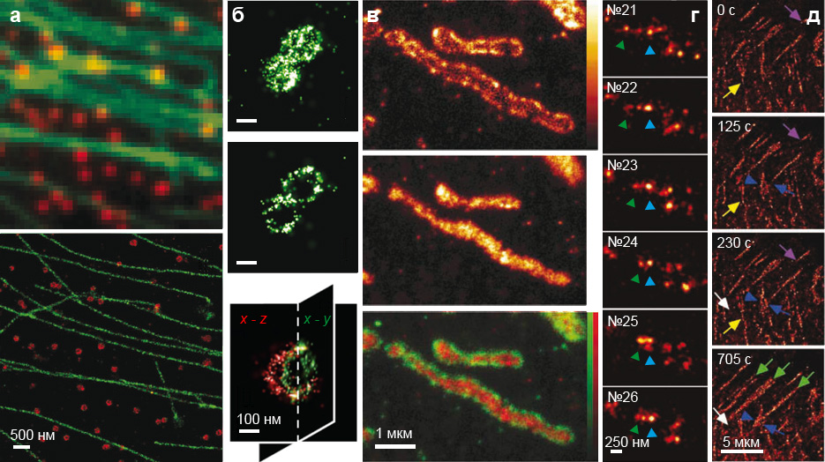
Примеры изображений
STORM
микротрубочки и покрытые клатрином
углубления в мембране
STORM
клатриновая
полость
2-цветный STED, внешняя мембрана
и матрикс митохондрий (2 типа белков)
STED, синаптичес-
кие везикулы
PALM, фокальные
контактные комплексы
Huang // Annu. Rev. Biochem. 2009, 78, 993-1016

